Slide 1
Τεχνολογικη ενοτητα: επικοινωνιεσ
ΘΕΟΔΟΣΙΟΥ ΘΕΟΔΩΡΟΣ
ΜΗΧΑΝΟΛΟΓΟΣ

Slide 2
ΤΙ ΕΊΝΑΙ ΕΠΙΚΟΙΝΩΝΙΑ
Επικοινωνία είναι η διαδικασία ανταλλαγής πληροφοριών-δεδομένων(data) μεταξύ δύο ή περισσοτέρων μελών που χρησιμοποιούν κοινό κώδικα ή γλώσσα.
Τα δύο αυτά μέρη ονομάζονται πομπός και δέκτης
«ΓΙΑ ΝΑ ΥΠΑΡΞΕΙ ΟΠΟΙΑΔΗΠΟΤΕ ΜΟΡΦΗ ΕΠΙΚΟΙΝΩΝΙΑΣ ΠΡΕΠΕΙ ΝΑ ΚΑΤΑΝΑΛΩθΕΙ ΚΑΠΟΙΑΣ ΜΟΡΦΗΣ ΕΝΕΡΓΕΙΑ»
ΚΥΡΙΟΙ ΤΡΟΠΟΙ ΕΠΙΚΟΙΝΩΝΙΑΣ ΜΕΤΑΞΥ ΑΝΘΡΩΠΩΝ
ΟΜΙΛΊΑ
ΓΡΑΦΗ
ΧΕΙΡΟΝΟΜΙΕΣ-ΓΛΩΣΣΑ ΣΩΜΑΤΟΣ
ΤΗΛΕΠΙΚΟΙΝΩΝΙΕΣ

Slide 3
ΤΙ ΕΊΝΑΙ πομποσ
Πομπός είναι αυτός που πέμπει –στέλνει σήματα με τους εξής τρόπους:
Με Ήχους(ταχύτητα ήχου στον αέρα 1200 χλμ/ώρα)
Με το Φως(ταχύτητα φωτός 300.000χλμ/δευτερόλεπτο)
Με Χημικές ενώσεις-μυρωδιές(κυρίως τα ζώα) που αποβάλλουν εσκεμένα ή όχι
Με Ηλεκτρομαγνητικά κύματα(κεραίες εκπομπής)
Ως πομπό μηνυμάτων ο άνθρωπος χρησιμοποιεί:
τα όργανα παραγωγής ομιλίας ή ήχων(το στόμα,τα χέρια,τα πόδια)
το σώμα ως μέσο εκπομπής φωτεινών σημάτων(π.χ. χειρονομίες, κτλ)

Slide 4
ΤΙ ΕΊΝΑΙ Δεκτησ
Δέκτης είναι το τμήμα εκείνο που δέχεται τα σήματα πχ. Οι αισθήσεις στα ζώα ή τα αισθητήρια-sensors στις μηχανές
Ο ΡΟΛΟΣ ΤΩΝ ΑΙΣΘΗΣΕΩΝ ΤΟΥ ΑΝΘΡΩΠΟΥ
Το σημαντικότερο ρόλο στην επικοινωνία των ανθρώπων ως δέκτης πληροφοριών, παίζει η όραση, πού δέχεται το 85% περίπου των πληροφοριών.
Η ακοή δέχεται το 10% των πληροφοριών, ενώ οι υπόλοιπες αισθήσεις περιορίζονται στο 5%.
Από αυτό καταλαβαίνουμε τη μεγάλη σημασία της παρατηρητικότητας στην ζωή του ανθρώπου και όχι μόνο.
Οι πληροφορίες αφού ληφθούν από τις αισθήσεις του ανθρώπου ή τα αισθητήρια των μηχανών ,υπόκεινται σε επεξεργασία από τον εγκέφαλο του ανθρώπου ή το μικροτσίπ της μηχανής

Slide 5
Τι ειδουσ μηνυματα αντιλαμβανεται η κάθε αισθηση του ανθρωπου
Με το αυτί-ακοή ως δέκτη αντιλαμβανόμαστε τους ηχητικούς κώδικες(μουσική ,ομιλία, ήχους μηχανών κτλ.) Το ανθρώπινο αυτί δεν μπορεί να ακούσει όλους τους ήχους πχ. δεν αντιλαμβάνεται τους υπέρηχους.
Με το μάτι-όραση ως δέκτη αναγνωρίζουμε τους Χρωματικούς κώδικες(σήματα τροχαίας, χάρτες, νοήματα, φωτεινά σήματα, προειδοποιητικά σήματα προϊόντων, γλώσσα του σώματος κ.λπ.) Τα μάτια του ανθρώπου δεν μπορούν να δουν όλα τα μήκη της φωτεινής ακτινοβολίας. Δεν «βλέπουν» την υπέρυθρη και την υπεριώδη ακτινοβολία .
Με την αφή ως δέκτη-Αναγνωρίζουμε την υφή ενός υλικού, τα ανάγλυφα στοιχεία γραφής-Κώδικες για τυφλούς, ανάγλυφο τρίγωνο ως προειδοποίηση κινδύνου σε διάφορα προϊόντα κτλ.

Slide 6
Επικοινωνια μεταξυ ανθρωπου και μηχανων
Επικοινωνία σήμερα έχουμε και μεταξύ ανθρώπου και μηχανών ή μεταξύ μηχανών και είναι εφικτή χρησιμοποιώντας διάφορες κώδικες-γλώσσες προγραμματισμού
Γλώσσα προγραμματισμού λέγεται μια τεχνητή γλώσσα που μπορεί να χρησιμοποιηθεί για τον έλεγχο μιας μηχανής, συνήθως ενός υπολογιστή. Οι γλώσσες προγραμματισμού (όπως άλλωστε και οι ανθρώπινες γλώσσες) ορίζονται από ένα σύνολο συντακτικών και εννοιολογικών κανόνων, που ορίζουν τη δομή και το νόημα, αντίστοιχα, των προτάσεων της γλώσσας.
Οι γλώσσες προγραμματισμού χρησιμοποιούνται για να διευκολύνουν την οργάνωση και διαχείριση πληροφοριών, αλλά και για την ακριβή διατύπωση αλγορίθμων. Υπάρχουν χιλιάδες διαφορετικές γλώσσες προγραμματισμού, και κάθε χρόνο δημιουργούνται περισσότερες.

Slide 7
Γλωσσεσ προγραμματισμου
HTML Applescript AWK BASIC C C++ C# COBOL FORTRAN | Haskell Java JavaScript Logo Lucid Mathematica ML OBJ / Σύστημα Maude | Pascal Perl PHP Prolog Python Ruby SQL Visual Basic

Slide 8
Ιστορικη εξελιξη μεσων επικοινωνιασ
Η ιστορία των επικοινωνιών ξεκινάει ταυτόχρονα με την ιστορία του ανθρώπου στη γη.
Τα πρώτα συστήματα επικοινωνίας που χρησιμοποίησε και ανέπτυξε ό ανθρωπος ήταν η ομιλία,η παραγωγή ήχων με τα άκρα του και η γλώσσα του σώματος με τις διάφορες κινήσεις αυτού.
Αργότερα με την ανακάλυψη και χρήση της φωτιάς χρησιμοποίησε τα φωτεινά σήματα καπνού ή φωτός(φρυκτωρίες)
Με την ανάπτυξη των πρώτων εργαλείων αρχίζει και η εμφάνιση της γραφής(βραχογραφίες-ιερογλυφικά-σφηνοειδής-γραμμική Α,Β-αλφάβητο κτλ)

Slide 9
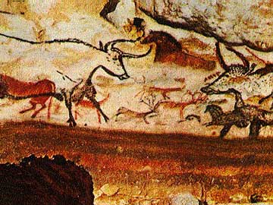
Βραχογραφιεσ
(ζωα-γραφω Η΄ζωγραφιζω)

Slide 10
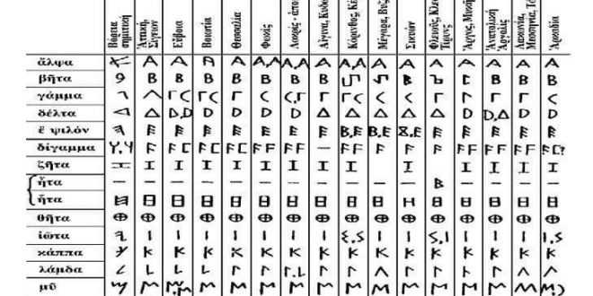
γραφη
Περίπου στα 3000πΧ. αναπτύσσονται στη Μεσοποταμία συστήματα γραφής μέσω της μετάλλαξης θρησκευτικών συμβόλων, τα ιδεογράμματα
Οι Φοίνικες δανείζονται αρκετά σύμβολα των Αιγυπτίων αλλά για να αναπαραστήσουν τις συλλαβές χωρίς να αναπαριστούν τα φωνήεντα. Οι αρχαίοι Έλληνες με την ίδια λογική παίρνουν από τους Φοίνικες το αλφάβητο και το προσαρμόζουν στα μέτρα τους,το βελτιώνουν και το εμπλουτίζουν με τα φωνήεντα που ξέρουμε.

Slide 11
ΥΛΙΚΑ ΑΠΟΤΥΠΩΣΗΣ ΤΗΣ ΓΡΑΦΗΣ
ΠΛΑΚΕΣ ΠΗΛΟΥ
ΜΑΡΜΑΡΙΝΕΣ ΠΙΝΑΚΙΔΕΣ
ΞΥΛΙΝΕΣ ΠΙΝΑΚΙΔΕΣ
ΜΑΛΑΚΑ ΜΕΤΑΛΛΑ(ορείχαλκος,κασσίτερος,
μόλυβδος,χρυσός,ασήμι)
ΠΑΠΥΡΟΣ(φυτό της Αιγύπτου έτσι εχουμε το paper στα αγγλικά )
ΠΕΡΓΑΜΗΝΕΣ από ΔΕΡΜΑ ΖΩΩΝ
ΧΑΡΤΙ(ΑΝΑΚΑΛΥΦΘΗΚΕ ΑΠΌ ΤΟΥΣ ΚΙΝΕΖΟΥΣ)

Slide 12
αρχαια Εργαλεια γραφησ
Οι Έλληνες και οι Ρωμαίοι κατασκεύαζαν τις γραφίδες τους από ορείχαλκο ή καλάμι, , στη μία του άκρη πλαγίως, σχίζοντας τη μύτη έτσι ώστε να λαμβάνει σχήμα σφήνας. Πάντως επειδή οι γραφίδες από καλάμι φθείρονταν γρήγορα, έπρεπε να ξύνονται συχνά με κονδυλομάχαιρο ή κισσήρι. Για το λόγο αυτό σ' ένα κουτί με γραφικά υλικά φύλασσαν περισσότερες από μία γραφίδες έτοιμες.
Η μελάνη, μέλαν, κατασκευάζονταν αφού διέβρεχαν στο νερό καπνιά και προσέθεταν αράβικη γόμμα(ρετσίνη από αραβικό κόμμι). Η μελάνη έπρεπε να καταναλωθεί αυθημερόν και διατηρούνταν μέσα σε μελανοδοχείο το οποίο συχνά διαφυλάσσονταν μαζί με τις γραφίδες σε μία κοινή θήκη. Για το γράψιμο σε μαλακό υλικό, όπως ο πάπυρος χρησιμοποιούνταν από κάτω μία στερεή βάση γραφής.
Οι αρχαίοι κανονικά έγραφαν καθισμένοι στηρίζοντας τις ξύλινες πλάκες στους μηρούς τους. Καθώς οι πλάκες αυτές ήταν αλύγιστες, μπορούσαν επίσης να γράφουν σ' αυτές και όρθιοι. Επάνω στον πάπυρο και την περγαμηνή, αλλά και στο ασπρισμένο ξύλο έγραφαν με μελάνη ή φτερό γραφής.

Slide 13
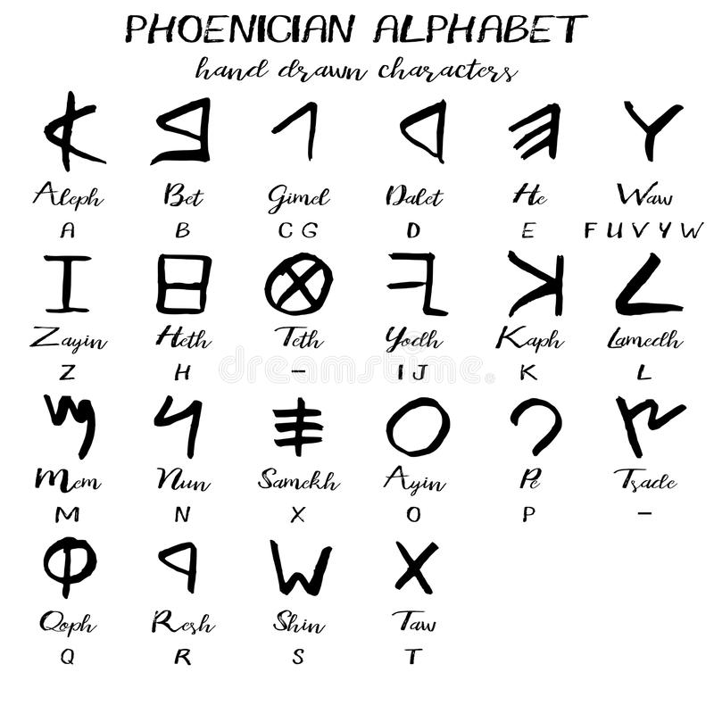
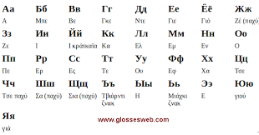
αΛΦΆΒΗΤΑ
ΦΟΙΝΙΚΙΚΟ
ΚΥΡΙΛΛΙΚΟ

Slide 14
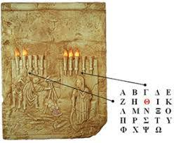
φρυκτωριεσ
Οι φρυκτωρίες ήταν ένα σύστημα συνεννόησης που πρώτη φορά χρησιμοποιήθηκε στη Μινωική Κρήτη την περίοδο των πρώτων ανακτόρων 1900πΧ - 1700πΧ και κατόπιν εγκαταλείφθηκαν με την πρώτη καταστροφή τους, λόγω μάλλον της στροφής των Μινωιτών προς τη θάλασσα.
Χρησιμοποιήθηκε επίσης για την μεταβίβαση του μηνύματος ότι οι Αχαιοί νίκησαν στην Τροία
Η μεταβίβαση της πληροφορίας γίνεται με τη χρήση πυρσών κατά τη διάρκεια της νύχτας (φρυκτός=πυρσός και ώρα = φροντίδα)

Slide 15
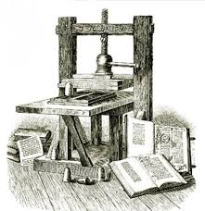
τυπογραφια
Τυπογραφία είναι η τέχνη της αποτύπωσης γραπτού λόγου και εικόνων σε χαρτί, ύφασμα, μέταλλο ή άλλο υλικό με τη βοήθεια τεχνικών μέσων και συνήθως σε μαζική κλίμακα.
Η τυπογραφία ξεκίνησε ουσιαστικά τον 15ο αι. με την εφεύρεση του επίπεδου πιεστηρίου από τον Γουτεμβέργιο.
Μέχρι τα τέλη του 20ού αι., η παραδοσιακή τυπογραφία χρησιμοποιούσε κινητά στοιχεία σε διάφορες γραμματοσειρές φτιαγμένες από μέταλλο-μόλυβδος και σπανιότερα από ξύλο.
Πρώτο βιβλίο που τυπώθηκε ήταν η Αγία Γραφή
Η τυπογραφία όπως την γνωρίζουμε σήμερα, αποτελεί ουσιαστικά ανακάλυψη των Κινέζων. Στην εμφάνιση της τυπογραφίας στην Κίνα συνέβαλαν τόσο η ανακάλυψη του χαρτιού την περίοδο 206 π.Χ. – 220 μ.Χ.

Slide 16
Τηλεπικοινωνιεσ
19^{ος} αιώνασ
Με τον γενικό όρο τηλεπικοινωνίες, (telecommunications), χαρακτηρίζεται η κάθε μορφής ενσύρματη ή ασύρματη, ηλεκτρομαγνητική, ηλεκτρική, κλπ., ακουστική και οπτική επικοινωνία που πραγματοποιείται ανεξαρτήτως απόστασης.
Στους σύγχρονους καιρούς, αυτή η διαδικασία σχεδόν πάντα περιλαμβάνει την αποστολή ηλεκτρομαγνητικών κυμάτων ή ηλεκτρικών σημάτων από κατάλληλες ηλεκτρονικές συσκευές, όπως το τηλέφωνο ή ο ασύρματος, αλλά παλαιότερα περιελάμβανε τη χρήση ακουστικών σημάτων, όπως τυμπάνων, ή οπτικών, όπως ο σηματοφόρος καπνός ή η λάμψη της φωτιάς.
Η εφεύρεση που βοήθησε στην ανάπτυξη των σύγχρονων τηλεπικοινωνιών ήταν η κατασκευή της πρώτης μπαταρίας από τον Alessandro Volta το 1800
Η ηλεκτρική ενέργεια είναι η «ραχοκοκκαλιά» της σύγχρονης βιομηχανικής κοινωνίας, αλλά και της ακόμη πιο σύγχρονης κοινωνίας της πληροφορίας.

Slide 17
Συγχρονα μεσα τηλεπικοινωνιασ
ΤΗΛΕΓΡΑΦΟΣ
ΤΗΛΕΦΩΝΟ
ΑΣΥΡΜΑΤΟΣ
ΡΑΔΙΟΦΩΝΟ
ΤΗΛΕΟΡΑΣΗ
ΗΛΕΚΤΡΟΝΙΚΟΣ ΥΠΟΛΟΓΙΣΤΗΣ
ΔΟΡΥΦΟΡΟΣ
ΙΝΤΕΡΝΕΤ
ΚΥΨΕΛΟΕΙΔΕΣ ΡΑΔΙΟΤΗΛΕΦΩΝΟ-ΚΙΝΗΤΟ ΤΗΛΕΦΩΝΟ
ΔΟΡΥΦΟΡΙΚΟ ΤΗΛΕΦΩΝΟ

Slide 18
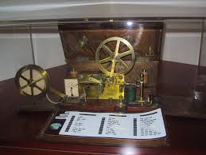
ΤΗΛΕΓΡΑΦΟΣ
Ο ηλεκτρικός τηλέγραφος είναι μια διάταξη με την οποία γραπτά σημεία μεταδίδονται από τον ένα σταθμό στον άλλο με τη βοήθεια του ηλεκτρικού ρεύματος.
Η πρώτη τηλεγραφική μηχανή εφευρέθηκε από τον Σάμιουελ Μορς το 1838. Ο Μορς σκέφτηκε ότι θα μπορούσε να διαβιβάσει με δύο σύρματα ηλεκτρικό ρεύμα με διακοπές. Οι διακοπές θα αντιπροσώπευαν τα γράμματα του αλφαβήτου. Έτσι επινόησε ένα αλφάβητο, που αποτελείται από ρεύμα μικρής και μεγάλης διάρκειας (στιγμές και γραμμές ή παύλες). Ο συνδυασμός στιγμών και γραμμών δίνει όλο το αλφάβητο και τους αριθμούς 0 ως 9. Αυτό το σύστημα έγινε γνωστό ως ο "κώδικας Μορς".

Slide 19
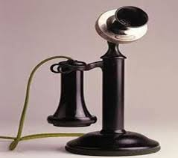
ΤΗΛΕΦΩΝΟ αλεξαντερ γκραχαμ μπελ 1876
Το τηλέφωνο είναι μία συσκευή επικοινωνίας η οποία μεταφέρει τον ήχο μέσω ηλεκτρικών σημάτων. Συγκεκριμένα πρόκειται για συσκευή που μετασχηματίζει τις ηλεκτρικές ταλαντώσεις σε ηχητικές. Η συσκευή αυτή αποτελείται από πομπό και δέκτη και συνδέεται με καλώδιο με το τηλεφωνικό κέντρο.
Το πρώτο τηλέφωνο το κατάφερε ο Σκωτσέζος φυσικός Αλεξάντερ Γκράχαμ Μπελ το 1876
Η συσκευή που χρησιμοποιήθηκε περιελάμβανε μια ελαστική μεμβράνη από σίδηρο, η οποία βρισκόταν μπροστά από σιδηρομαγνητικό πυρήνα, περιτυλιγμένο με μονωμένο αγωγό. Μια γραμμή από δυο καλώδια συνέδεε τη συσκευή αυτή με μια άλλη παρόμοια.
. Η συσκευή αυτή χρησίμευε μόνο για ομιλίες σε κοντινή απόσταση.

Slide 20
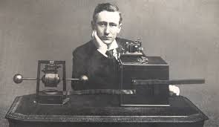
Ασυρματοσ μαρκονι 1895
Ασύρματος καλείται η συσκευή που επιτρέπει την ακουστική επικοινωνία, μεταφέρει δηλαδή την ανθρώπινη φωνή μέσω ηλεκτρομαγνητικών κυμάτων σε μακρινές αποστάσεις.
Ο Γουλιέλμο Μαρκόνι (Guglielmo Marconi, ήταν Ιταλός εφευρέτης, γνωστός ως ο πατέρας της εκπομπής ραδιοκυμάτων σε μεγάλη απόσταση το 1895, και για την ανάπτυξη του Νόμου του Μαρκόνι και ενός ραδιοτηλεγραφικού συστήματος
Την εφεύρεση διεκδίκησε και ο Νικολά Τέσλα

Slide 21
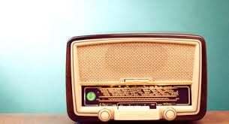
Ραδιοφωνο μαρκονι 1896
To ραδιόφωνο είναι η συσκευή που λειτουργεί ως δέκτης ηλεκτρομαγνητικών εκπομπών σε ορισμένη συχνότητα με μια κεραία και μετατροπέας σε ήχο.
Το 1895, ο πατέρας του ραδιοφώνου Γουλιέλμος Μαρκόνι κατόρθωσε να μεταδώσει ηχητικά σήματα Μορς διαμέσου ερτζιανών κυμάτων.

Slide 22
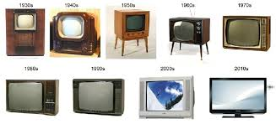
Τηλεοραση τζον μπερντ 1928
Η τηλεόραση είναι σύστημα τηλεπικοινωνίας που χρησιμεύει στη μετάδοση και λήψη κινούμενων εικόνων και ήχου εξ αποστάσεως
Σήμερα μπορεί να μεταδοθούν και δεδομένα με το ίντερνετ οπότε εχουμε αμφίδρομη επικοινωνία
Το 1928 ο Τζον Μπερντ παρουσίασε ένα πρωτόγονο αλλά πλήρες τηλεοπτικό σύστημα εκπομπής και λήψης εικόνων σε μικρή απόσταση, αναλυμένων σε 28 γραμμές

Slide 23
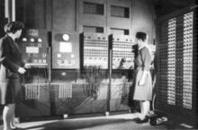
Ηλεκτρονικοσ υπολογιστησ
1945-ηπα
Ο σύγχρονος ηλεκτρονικός υπολογιστής είναι μια μηχανή κατασκευασμένη κυρίως από ψηφιακά ηλεκτρονικά κυκλώματα , και έχει ως σκοπό να επεξεργάζεται πληροφορίες ,να αποστέλλει και να λαμβάνει πληροφορίες.
Το 1945 κατασκευάζεται ο ENIAC ο πρώτος υπολογιστής γενικής χρήσης

Slide 24
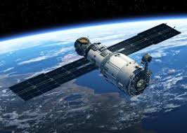
Τεχνητοσ δορυφοροσ
1957 ρωσια
Τεχνητός δορυφόρος της Γης λέγεται κάθε αντικείμενο που τοποθετείται από τον άνθρωπο σε τροχιά γύρω από αυτήν.
Κατά τη διάρκεια του Διεθνούς Γεωφυσικού Έτους (1957) και συγκεκριμένα στις 4 Οκτωβρίου 1957 εκτοξεύτηκε ο πρώτος τεχνητός δορυφόρος της Γης, ο Σοβιετικός Σπούτνικ 1. Η ημέρα αυτή θεωρείται επίσημα ως η αρχή της εποχής του διαστήματος. Λίγο αργότερα ακολούθησε και ο Αμερικάνικος Εξπλόρερ 1.
Σήμερα έχουμε δορυφόρους
τηλεπικοινωνιακούς,
κατασκοπευτικούς,
Μετεωρολογικούς
κτλ

Slide 25

Ιντερνετ-διαδικτυο
1972
Το Διαδίκτυο - Internet‎ είναι παγκόσμιο σύστημα διασυνδεδεμένων δικτύων υπολογιστών, οι οποίοι χρησιμοποιούν καθιερωμένη ομάδα πρωτοκόλλων, για να εξυπηρετεί δισεκατομμύρια χρήστες καθημερινά σε ολόκληρο τον κόσμο
Η πρώτη μορφή διαδικτύου είναι με το ARPANET το 1972 με 23 υπολογιστές σε δίκτυο.
Ταχύτητα μετάδοσης 50 kbps

Slide 26
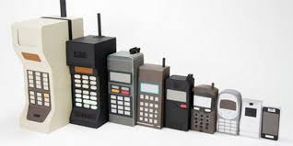
Κινητο τηλεφωνο
1973
Κινητό τηλέφωνο ή κυψελοειδές ραδιοτηλέφωνο ονομάζεται κατά κύριο λόγο το τηλέφωνο που δεν εξαρτάται από φυσική καλωδιακή σύνδεση με δίκτυο παροχής τηλεφωνίας και δεν εξαρτάται από κάποια τοπική ασύρματη συσκευή εκπομπής ραδιοφωνικού σήματος χαμηλής συχνότητας. Τα κινητά τηλέφωνα χρησιμοποιούν τεχνολογία κυψελών (cells) και εκπέμπουν σε υψηλές συχνότητες.
Το πρώτο φορητό με δομή κυψελών κινητό τηλέφωνο επιδείχθηκε από τους Τζον Φ. Μίτσελ και Μάρτιν Κούπερ της Motorola το 1973, το οποίο ζύγιζε περίπου 2 κιλά.

Slide 27
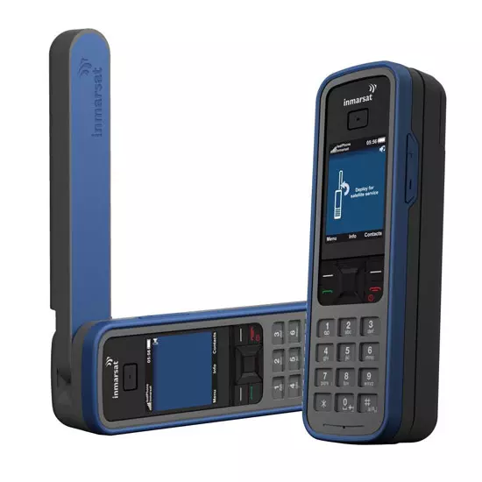
Δορυφορικο τηλεφωνο
Ένα δορυφορικό τηλέφωνο, δορυφορικό τηλέφωνο ή δορυφορικό τηλέφωνο είναι ένας τύπος κινητού τηλεφώνου που συνδέεται με άλλα τηλέφωνα ή το τηλεφωνικό δίκτυο μέσω ραδιοφώνου μέσω δορυφόρων σε τροχιά αντί για επίγειες τοποθεσίες κυψέλης, όπως κάνουν τα κινητά τηλέφωνα.

Slide 28

www.mytexnologia.gr

